Slide 1
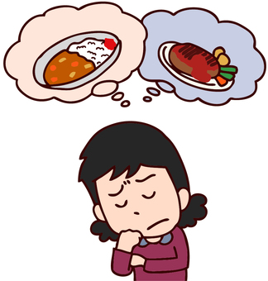
2020 -1 데이터베이스
팀프로젝트 계획서
<누가 밥 좀 정해줘!>
[두부]
201620968 주재린
201723272 안창희
201723278 김주윤

Slide 2
프로젝트 개요
사람들이 매일하는 고민 중 하나는 점심에 뭐 먹을까? 저녁에는 뭐 먹을까? 하는 음식 메뉴고민이다. 하지만, ‘결정장애’라고 일컫는 결정하지 못하고 고민만 하고 있는 이들을 위해, 메뉴뿐만아니라 식당도 함께 추천해주는 서비스를 개발하고자 한다. 그리고 최근 코로나19로 인해 지역경제를 살리기 위한 국가재난지원금을 지원해주는데, 이 지역화폐도 사용가능한 식당이 있고 불가능한 식당들도 있다. 이에 이번 프로젝트에서 사용자가 원하는 경우 지역화폐 가맹점만 보여주는 차별점이 있는 식당+메뉴 추천 서비스를 개발하기로 하였다.
[요약]
1. 아주대 학생과 수원시민을 위한 식당+메뉴 추천 및 검색한 메뉴에 기반한 식당+메뉴 검색 서비스 개발
2. 지역화폐 사용가능여부를 알려주는 기능 제공
<음식점 추천 서비스>
⑴ 사용자가 선택한 카테고리에 기반하여 음식점과 메뉴를 추천한다.
추가로 가격대와 지역화폐사용여부를 설정하여 사용자가 원하는 조건의 음식점과 메뉴를 추천한다.
⑵ 메뉴선택이 어려운 사용자를 위한 기능으로 랜덤으로 카테고리 상관없이 음식점을 추천한다. 랜덤이지만 가격대와 지역화폐 사용여부를 설정하여 보다 더 사용자에게 맞는 메뉴선택을 가능하게 한다.
<메뉴 검색 서비스>
사용자가 먹고싶은 음식메뉴를 입력하면 그 메뉴를 판매하는 음식점정보를 출력해준다.
가격정렬기능과 지역화폐 사용여부를 설정하여 사용자에게 맞는 음식점 검색이 가능하여 편리하게 정보를 볼 수 있다.

Slide 3
제공 기능
1. 카테고리별 식당추천 기능
⑴ 사용자가 카테고리(한식, 중식, 일식, 양식 등)를 선택하면 해당하는 식당과 메뉴를 추천하는 기능이다.
추가로 지역화폐 가능여부(가능한 식당 or 상관없음)와 가격대(제한없음 or 최대범위) 설정이 가능하다.
⑵ 사용자가 위 조건들을 설정한 후에 서비스는 사용자가 입력한 설정에 적합한 식당과 메뉴 [식당이름, 전화번호, 주소, 메뉴이름, 메뉴가격] 를 추천해준다.
⑶ 이후에 한번더 같은 옵션을 선택한 다른 식당+메뉴를 추천 받을 수 있다.
2. 랜덤한 식당추천 기능
⑴ 사용자가 카테고리(한식, 중식, 일식, 양식 등)를 선택하지 않고 식당과 메뉴를 랜덤으로 추천해주는 기능이다.
추가로 지역화폐 가능여부(가능한 식당 or 상관없음)와 가격대(제한없음 or 최대범위) 설정이 가능하다.
⑵ 설정 후에 식당추천을 선택하면 사용자가 입력한 설정을 충족시키는 랜덤한 식당과 메뉴 [식당이름, 전화번호, 주소, 메뉴이름, 메뉴가격] 를 추천해준다.
⑶ 이후에 한번더 다른 옵션을 선택하여 랜덤하게 메뉴를 추천 받을 수 있다.

Slide 4
3. 메뉴검색
⑴ 사용자가 원하는 메뉴명을 검색하면 그 메뉴를 판매하는 모든 식당을 출력해주는 기능을 가진 메뉴이다.
추가로 가격정렬기능을 사용하여 높은가격 or 낮은가격 순으로 정렬해서 식당을 볼 수 있고, 지역화폐사용여부에 따라 식당을 출력해준다.
⑵ 이후에 한번더 다른 메뉴를 검색하여 식당을 추천 받을 수 있다.

Slide 5
사용자 인터랙션 시나리오
# 카테고리별 식당 추천 (먹고싶은 음식의 종류는 정해져있으나 식당을 정하지 못했을 때)
1. 사용자는 서비스에게 카테고리별 음식 추천을 요청한다.
2. 서비스는 음식 카테고리(한식,일식, 중식, 양식)를 보여준다.
3. 사용자는 하나의 카테고리를 선택한다.
4. 서비스는 사용자가 선택한 카테고리를 저장하고, 지역화폐 가맹점 추천 여부를 묻는 화면을 띄운다.
5. 사용자는 지역화폐 가맹점만 추천 받을 지 그와 상관없이 식당을 추천 받을 지 선택한다.
6. 서비스는 위 선택사항을 저장한 후, 가격대 설정 화면을 띄운다.
7. 사용자는 음식(1인기준) 가격대의 최대치를 입력하거나, 제한없음을 선택한다.
8. 서비스는 사용자가 선택한 조건에 부합하는 식당들을 select 하고 그 중 랜덤하게 하나만 선택하여 식당과 메뉴 정보를 화면에 출력한다.
9. 사용자는 출력된 메뉴를 보고 한번 더 추천을 받을 지, 홈화면으로 돌아갈지 선택한다.
9.a. 사용자가 한번 더 추천 받기를 선택한 경우
1. 서비스는 8로 돌아가 이전에 나왔던 식당과 다른 식당을 보여준다.
9.b. 사용자가 홈화면으로 돌아가기를 선택한 경우
1. 서비스는 초기화면을 보여준다.

Slide 6
# 완전 랜덤 식당추천
1. 사용자는 서비스에게 완전 랜덤 음식 추천을 요청한다.
2. 서비스는 사용자에게 지역화폐 가맹점 추천 여부를 묻는 화면을 띄운다.
3. 사용자는 지역화폐 가맹점만 추천 받을 지 그와 상관없이 식당을 추천 받을 지 선택한다.
4. 서비스는 위 선택사항을 저장한 후가격대 설정 화면을 띄운다.
5. 사용자는 음식(1인기준) 가격대의 최대치를 입력하거나, 제한없음을 선택한다.
6. 서비스는 사용자가 선택한 조건에 부합하는 식당들을 select 하고 그 중 랜덤하게 하나만 선택하여 식당과 메뉴 정보를 화면에 출력한다.
7. 사용자는 출력된 메뉴를 보고 한번 더 추천을 받을 지, 홈화면으로 돌아갈지 선택한다.
7.a. 사용자가 한번 더 추천 받기를 선택한 경우
1. 서비스는 6으로 돌아가 이전에 나왔던 메뉴와 다른 메뉴를 보여준다.
7.b. 사용자가 홈화면으로 돌아가기를 선택한 경우
1. 서비스는 초기화면을 보여준다.

Slide 7
# 메뉴검색
1. 사용자는 메뉴명을 입력하고, 낮은 가격순 혹은 높은 가격순 중 하나를 선택하고, 지역화폐가맹점만 볼 것인지 선택한다.
1.a 낮은 가격순을 선택한 경우
1. 서비스는 메뉴정보 relation에 사용자가 입력한 메뉴명을 포함한 메뉴를 낮은 가격순으로 보여준다.
1.b 높은 가격순을 선택한 경우
1. 서비스는 메뉴정보 relation에 사용자가 입력한 메뉴명을 포함한 메뉴를 높은 가격순으로 보여준다.
1.c 지역화폐가맹점만 보기를 선택한 경우
1. 서비스는 지역화폐가맹점에 해당하는 식당만 보여준다.
2. 사용자는 한번 더 메뉴검색을 할지, 홈화면으로 돌아갈 것인지 선택한다.
2.a 사용자가 한번 더를 선택한경우
1. 서비스는 메뉴검색창을 화면에 띄운다.
2.b 사용자가 홈화면으로 돌아가기를 선택한 경우
1. 서비스는 초기화면을 보여준다.

Slide 8
데이터베이스 스키마 (UML)
RegionMoney
Restaurant
Menu
| rName: varchar
pk | address: varchar
| rName: varchar
pk | tel : int
| address: varchar
|category :varchar
| rName:varchar
| tel:int
| meal:varchar
| price:int
pk | code:int
1..1
0..1
0..*
1..*
RegionMoney
: 지역화폐가맹점
rName : 식당 이름
address : 식당 도로명주소
Restaurant
: 식당정보
tel : 식당 전화번호
rName : 식당 이름
address : 식당 도로명주소
category : 식당 업종
Menu
: 판매하는 메뉴 정보
tel : 식당 전화번호
rName : 식당 이름
meal : 판매 메뉴 이름
price : 판매 메뉴 가격
code : 메뉴고유코드

Slide 9
데이터베이스 스키마 (Relational)
Restaurant
rName | tel | address | category
RegionMoney
rName | address
Menu
rName | tel | meal | price | code

Slide 10
SQL문
[ Table 생성 SQL문 ]
create table Restaurant(rName varchar(30), category varchar(10), tel int, address varchar(100), primary key( tel));
create table Menu(meal varchar(20), rName varchar(30), tel int, price int, code int, primary key(code));
create table RegionMoney(rName varchar(30), address varchar(100), primary key(address));
insert into Restaurant values (‘다담국수집’, ‘한식’, 2147637, ‘경기도 수원시 팔달구 아주로47번길 18, 1층 (우만동)’);
insert into Restaurant values(‘아대돈부리식당’,’일식’, 2153113,’경기도 수원시 팔달구 중부대로239번길 70, B동 (우만동)’);
..
insert into Menu values (‘다담국수집’, 2147637, ‘닭칼국수’, 5000, 38544377); insert into Menu values (‘다담국수집’, 2147637, ‘비빔국수’, 4000, 38544378); insert into Menu values (‘다담국수집’, 2147637, ‘회국수’, 4000, 38544379);
insert into Menu values (‘아대돈부리식당’, 2153113, ‘사케동’, 8000, 48443154); insert into Menu values (‘아대돈부리식당’, 2153113, ‘연어사시미’, 10000, 48443155); insert into Menu values (‘아대돈부리식당’, 2153113, ‘차슈덮밥’, 7500, 48543156); ..
insert into RegionMoney values (‘다담국수집’,‘경기도 수원시 팔달구 아주로47번길 18, 1층 (우만동)’); ..

Slide 11
[ 완전랜덤 식당추천 상황별 SQL문 ]
# 지역화폐가맹점만 추천받고, 가격대 제한설정한 경우
select A.rName, A.address, A.tel, Menu.meal, Menu.price
from
(select Restaurant.rName, Restaurent.tel, Restaurent.address
from Restaurent, RegionMoney
where Restaurent.address = RegionMoney.address ) as A, Menu
where A.tel = Menu.tel and Menu.price <= 선택가격(사용자입력)
# 지역화폐가맹점만 추천받고, 가격 제한 없을 경우
select A.rName, A.address, A.tel, Menu.meal, Menu.price
from
(select Restaurent.rName, Restaurent.tel, Restaurent.address
from Restaurent, RegionMoney
where Restaurent.address = RegionMoney.address ) as A, Menu
where A.tel = Menu.tel
# 지역화폐가맹점 여부 상관없고 가격 제한 있을 경우
select Restaurent.rName, address, Restaurent.tel, Menu.meal, Menu.price
from Restaurent, Menu
where Restaurent.tel = Menu.tel and Menu.price <= 선택가격(사용자입력)
# 지역화폐가맹점 여부 상관없고, 가격 제한 없을 경우
select Restaurent.rName, address, Restaurent.tel, Menu.meal, Menu.price
from Restaurent, Menu
where and Restaurent.tel = Menu.tel

Slide 12
[카테고리별 식당추천 상황별 SQL]
# 지역화폐가맹점만 추천받고, 가격대 제한설정한 경우
select A.rName, address, A.tel, Menu.meal, Menu.price
from
(select Restaurant.rName, Restaurant.tel, Restaurant.address
from Restaurant, RegionMoney
where Restaurant.category = 카테고리(사용자입력) and Restaurant.address = RegionMoney.address ) as A, Menu
where A.tel = Menu.tel and Meny.price <= 선택가격(사용자입력)
# 지역화폐가맹점만 추천받고, 가격 제한 없을 때
select A.rName, address, A.tel, Menu.meal, Menu.price
from
(select Restaurant.rName, Restaurant.tel, Restaurant.address
from Restaurant, RegionMoney
where Restaurant.category = 카테고리(사용자입력) and Restaurant.address = RegionMoney.address ) as A, Menu
where A.tel = Menu.tel
# 지역화폐가맹점 여부 상관없고 가격 제한 있을 때
select Restaurant.rName, address, Restaurant.tel, Menu.meal, Menu.price
from Restaurant, Menu
where Restaurant.category = 카테고리(사용자입력) and Restaurant.tel = Menu.tel and Menu.price <= 선택가격(사용자입력)
# 지역화폐가맹점 여부 상관없고, 가격 제한 없을 때
select Restaurant.rName, address, Restaurant.tel, Menu.meal, Menu.price
from Restaurant, Menu
where Restaurant.category = 카테고리(사용자입력) and Restaurant.tel = Menu.tel

Slide 13
[ 메뉴검색 기능 SQL문]
# 원하는 메뉴 선택 후, 낮은 가격순으로정렬/지역화폐가맹점 선택
select meal,Restaurant, rName,price
from Restaurant, Menu, RegionMoney
where Restaurant.rName=RegionMoney.rName and Restaurant.rName=Menu.rName and Menu.meal like '%(사용자입력)%'
order by price desc, rName;
# 원하는 메뉴 선택 후, 낮은 가격순으로정렬/지역화폐가맹점 여부 상관없음
select meal,Restaurant.rName,price
from Restaurant, Menu
where Restaruant.rName=Menu.rName and Menu.meal like '%(사용자입력)%'
order by price desc, rName;

Slide 14
# 원하는 메뉴 선택 후, 높은 가격순으로정렬/지역화폐가맹점 선택
select meal,Restaurant.rName,price
from Restaurant, Menu, RegionMoney
where Restaurant.rName=RegionMoney.rName and Restaurant.rName=Menu.rName and Menu.meal like '%(사용자입력)%'
order by price, rName;
# 원하는 메뉴 선택 후, 높은 가격순으로정렬/지역화폐가맹점 여부 상관없음
select meal,Restaurant.rName,price
from Restaurant, Menu
where Restaruant.rName=Menu.rName and Menu.meal like '%(사용자입력)%'
order by price, rName;

Slide 15
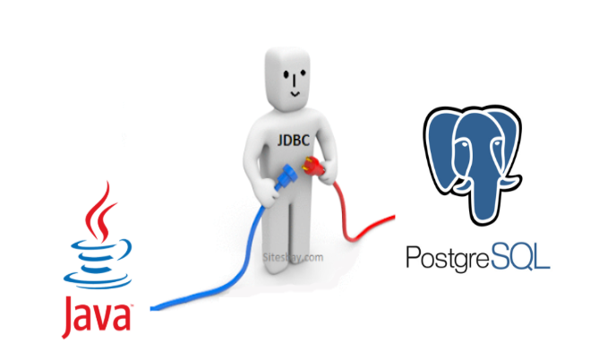

시스템구조
JDBC
일반음식점(경기도)
지역화페가맹점(경기도)
openAPI 사용

Slide 16
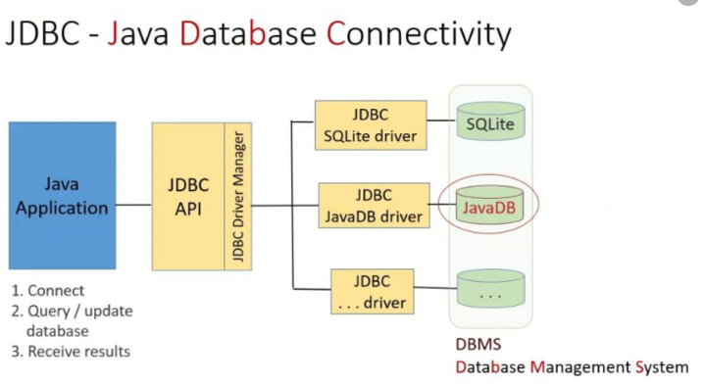
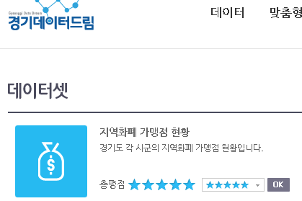
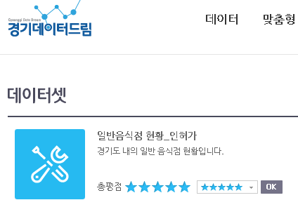
개발환경
개발언어(어플리케이션): Java
DBMS: Postgre SQL
연동API: JDBC
공공데이터:
-일반음식점(경기도):
https://data.gg.go.kr/portal/data/service/selectServicePage.do?page=1&sortColumn=&sortDirection=&infId=PCLA9AX1WQGYL7DNY5RE21793910&infSeq=1&searchWord=%EC%9D%BC%EB%B0%98%EC%9D%8C%EC%8B%9D%EC%A0%90
-지역화페가맹점(경기도): https://data.gg.go.kr/portal/data/service/selectServicePage.do?page=1&rows=10&sortColumn=&sortDirection=&infId=3NPA52LBMO36CQEQ1GMY28894927&infSeq=1&order=&loc=#none

Slide 17
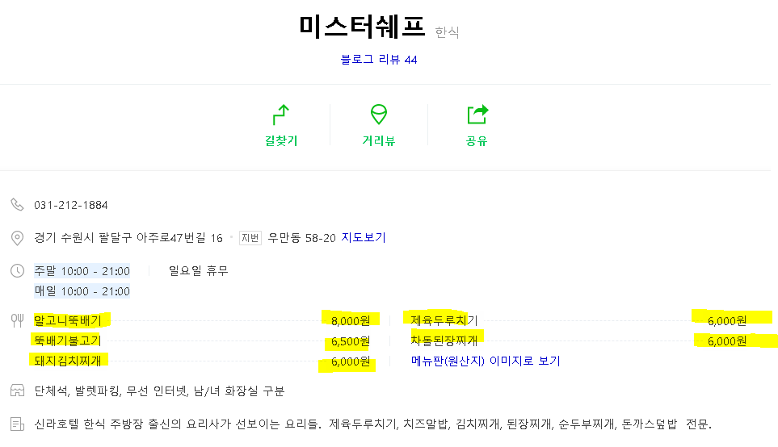
5. 기타데이터
네이버플레이스_식당_메뉴정보 예시) https://store.naver.com/restaurants/detail?id=30811729

